Slide 1
密码学 第八章密钥管理与密码协议
汪小芬
计算机科学与工程学院
xfwang@uestc.edu.cn

Slide 2
第8章 密钥管理与密码协议
密钥管理
密码协议

Slide 3
8.1 密钥管理
基于对称加密的对称密钥分发
基于非对称加密的对称密钥分发
公钥分发
X.509认证服务
公钥基础设施

Slide 4
8.1.1 基于对称加密的对称密钥分发
任何密码系统的强度都与密钥分配方法有关。
密钥分配方法
指将密钥发放给希望交换数据的双方而不让别人知道的方法。

Slide 5
8.1.1 基于对称加密的对称密钥分发
分配方法: A、B双方通信
密钥由A选择, 亲自交与B;
第三方选择密钥后亲自交与A和B;
一方用双方已有的密钥加密一个新密钥后发给另一方;
A和B与第三方C均有秘密通道, 则C可以将密钥分别发送给A和B。

Slide 6
8.1.1 基于对称加密的对称密钥分发
对分配方法的分析
方法1和2需要人工传送密钥, 对链路加密要求不过分, 对端到端加密则有些笨拙。
N台主机端到端加密需要密钥数: [N(N-1)]/2
方法3可用于链路加密和端到端加密。问题:
①攻击者若已成功获取一个密钥;
②初始密钥的分配。
对于端到端加密, 方法4稍做变动即可应用。需要一个密钥分配中心(KDC)参与分配。

Slide 7
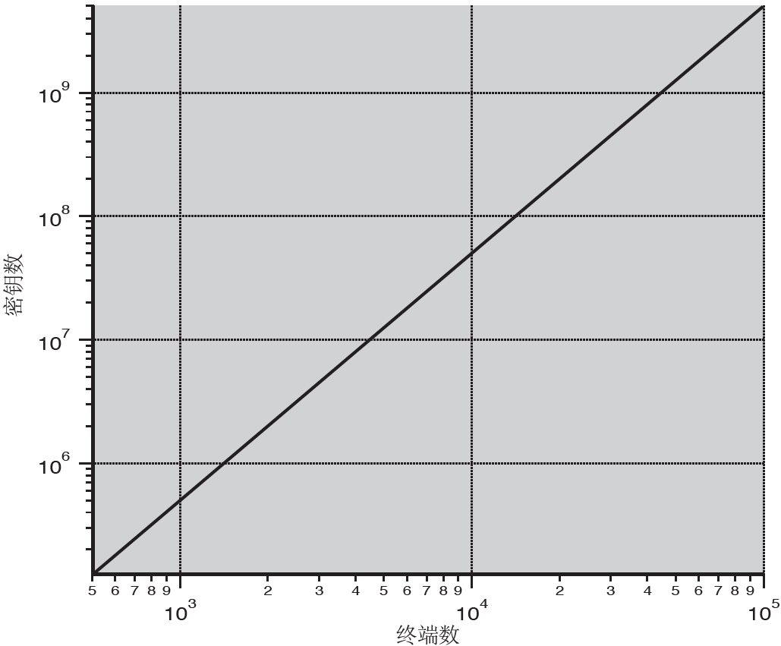
8.1.1 基于对称加密的对称密钥分发
端到端加密所需密钥数与终端数之间的关系

Slide 8
8.1.1 基于对称加密的对称密钥分发
密钥分类
会话密钥 (k_{s})
终端通信时使用的临时加密密钥
主密钥 (k_{m})
加密k_{s}的密钥
每个实体与密钥分发中心共享唯一主密钥
N个实体相互通信, 需要[N(N-1)]/2个会话密钥, 但每个实体持有一个主密钥, 共N个主密钥。

Slide 9
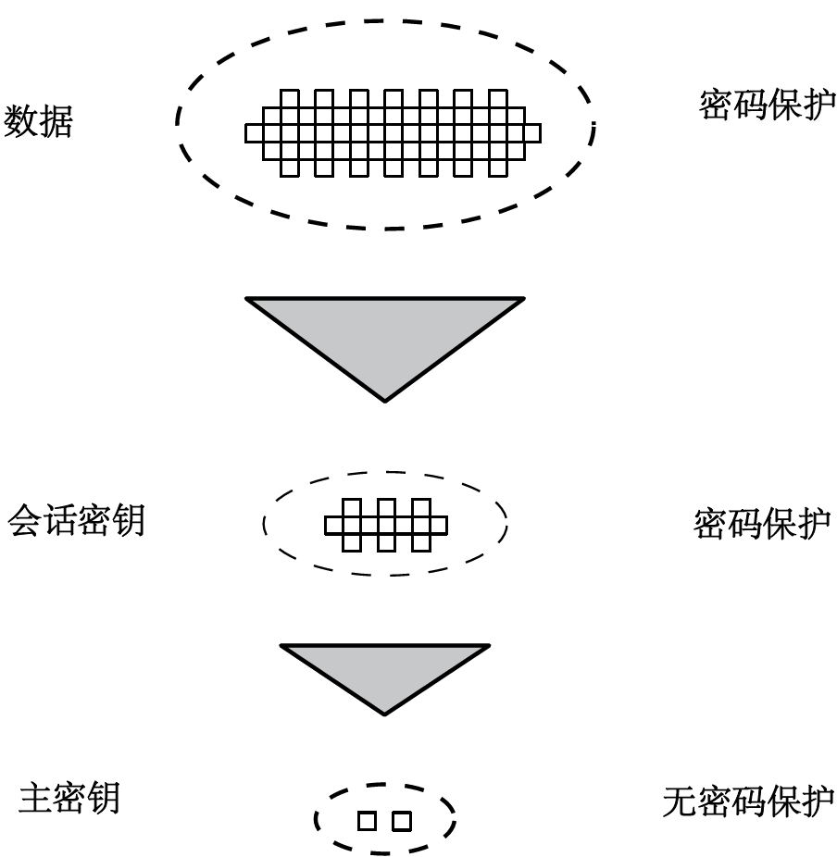
8.1.1 基于对称加密的对称密钥分发
密钥的层次

Slide 10
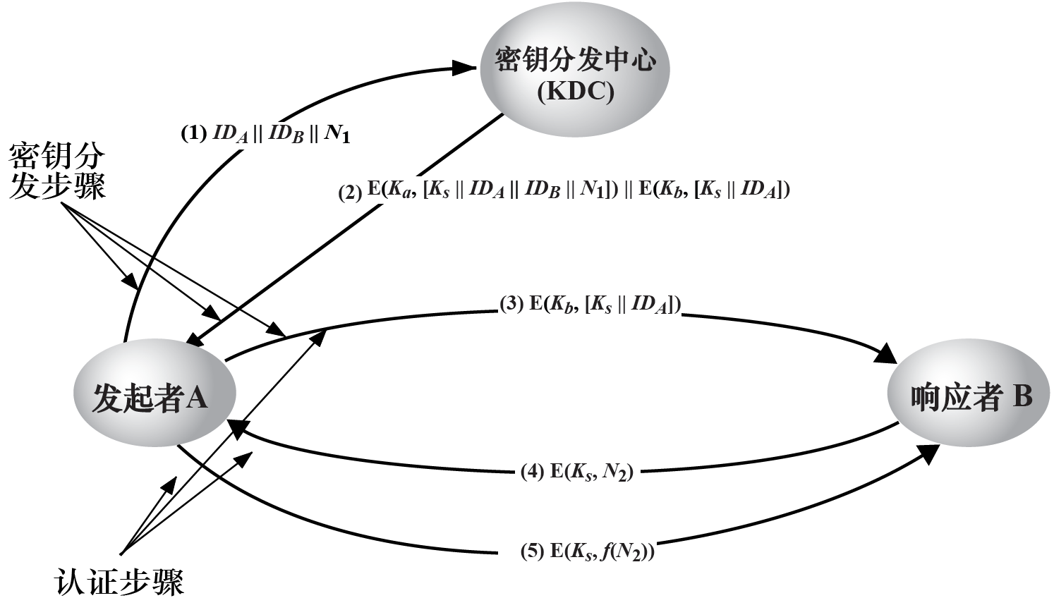
8.1.1 基于对称加密的对称密钥分发
密钥分发方案

Slide 11
8.1.1 基于对称加密的对称密钥分发
密钥分发步骤
A→KDC: ID_{A}||ID_{B}||N₁ (ID_{A}||ID_{B}=request)
KDC→A: E(K_{a}, [K_{s}||ID_{A}||ID_{B}||N₁])||E(K_{b}, [K_{s}||ID_{A}])
A→B: E(K_{b}, [K_{s}||ID_{A}])
B→A: E(K_{s}, N₂)
A→B: E(K_{s}, f(N₂))

Slide 12
8.1.1 基于对称加密的对称密钥分发
层次式密钥控制
单个KDC在网络规模很大时不实际
层次式可提高效率并降低风险
处于不同域的两个实体要共享一个密钥, 两个本地KDC可以通过全局KDC协商产生。
会话密钥的生命周期
在安全性与通信时间之间折衷考虑
对面向连接的协议, 改变连接时, 改用新的k_{s}
对非面向连接的协议, 定期更改。

Slide 13
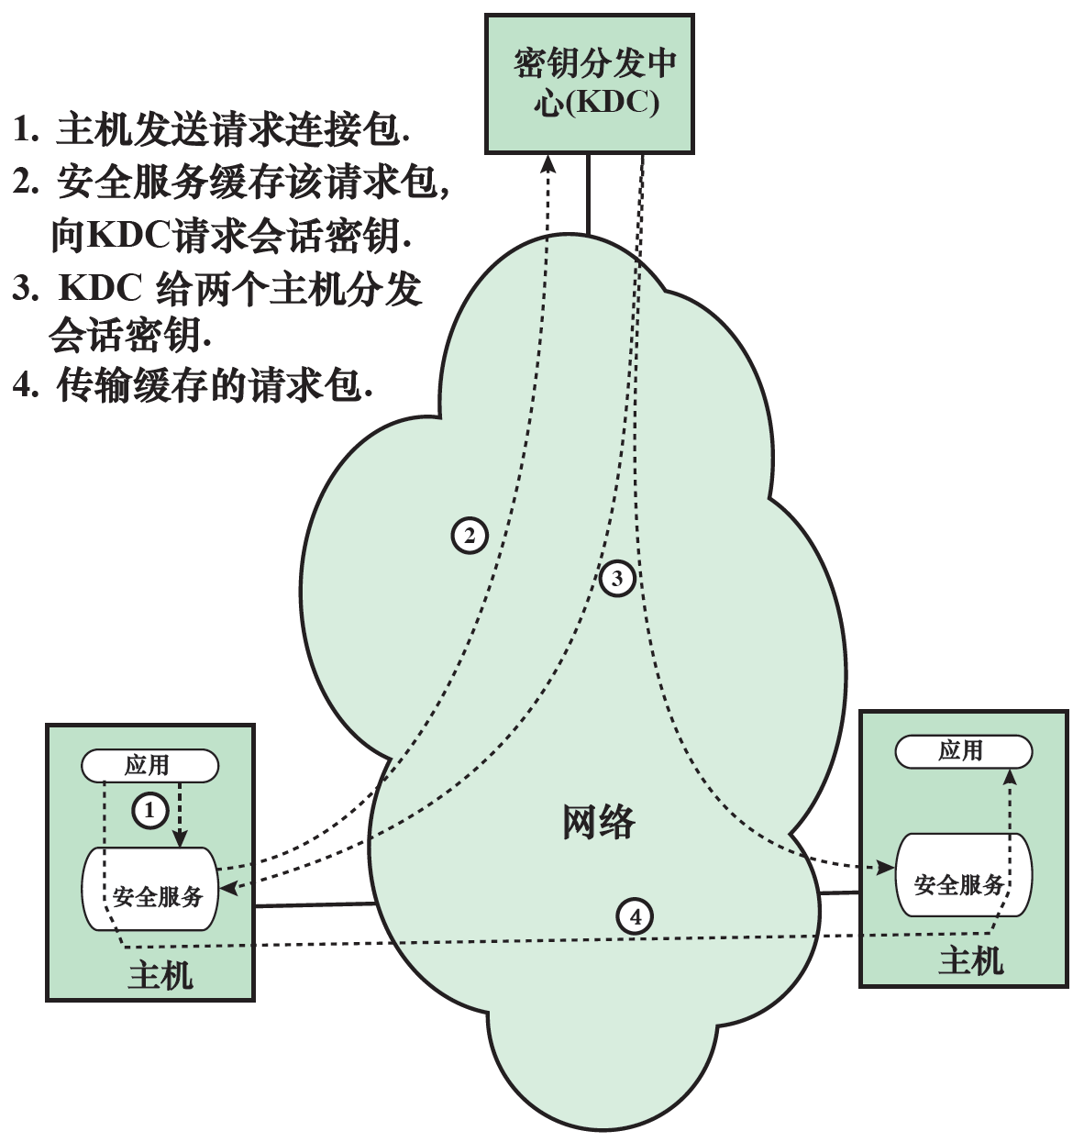
8.1.1 基于对称加密的对称密钥分发
面向连接协议的自动密钥分发

Slide 14
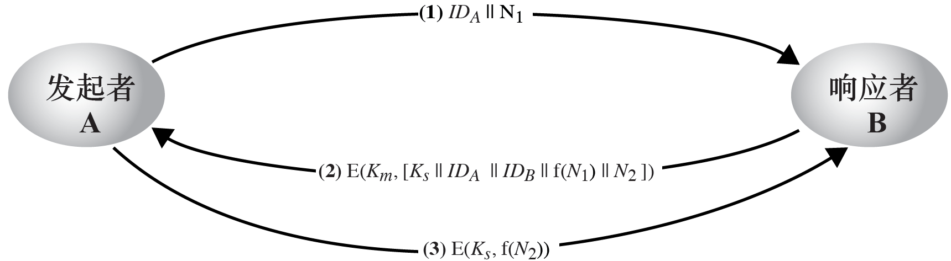
8.1.1 基于对称加密的对称密钥分发
分布式密钥控制
n个终端需要[n(n-1)/2]个主密钥
分布式密钥分发步骤
A→B: ID_{A}||N₁
B→A: E(K_{m}, [K_{s}||ID_{A}||ID_{B}||f(N₁)||N₂])
A→B: E(K_{s}, f(N₂))

Slide 15
8.1.1 基于对称加密的对称密钥分发
密钥的使用方法
会话密钥的类型
数据加密密钥, 用于网络中的通用通信
PIN加密密钥, 用于电子资金转账和销售点应用的个人识别码(PIN)
文件加密密钥, 用于可公开访问的加密文件

Slide 16
8.1.1 基于对称加密的对称密钥分发
限制密钥使用方式的控制方法
密钥标签 (以DES为例)
一位表示主密钥或会话密钥
一位表示密钥可否用于加密
一位表示密钥可否用于解密
其余位未用
特点
标签含在密钥中, 密钥分配时就被加密
缺点:
位数少, 限制了其灵活性和功能
标签不能以明文传输, 解密后才能使用, 限制了对密钥的管理

Slide 17
8.1.1 基于对称加密的对称密钥分发
控制向量方法 (说明了会话密钥的用法和限制)
思路: 首先由一杂凑函数将控制向量压缩到与加密密钥等长, 然后与主密钥异或后作为加密会话密钥的密钥, 即
H=h(CV); K_{in}=K_{m}⊕H; K_{out}=E_{Km⊕H}[K_{S}]
其中CV是控制矢量, h是杂凑函数, K_{m}是主密钥, K_{S}是会话密钥
会话密钥的恢复过程表示为:
K_{S}=D_{Km⊕H}[E_{Km⊕H}[K_{S}]]

Slide 18
8.1.1 基于对称加密的对称密钥分发
KDC在向用户发送会话密钥时, 同时以明文形式发送控制矢量
用户只有使用与KDC共享的主密钥以及KDC发送来的控制矢量才能恢复会话密钥, 因此必须保留会话密钥和它的控制向量之间的对应关系
与使用8比特的密钥标签相比, 控制向量有两个优点:
长度无限制, 可对密钥的使用施加任意复杂的控制
控制向量始终以明文形式存在, 可在任一阶段对密钥的使用施加控制

Slide 19
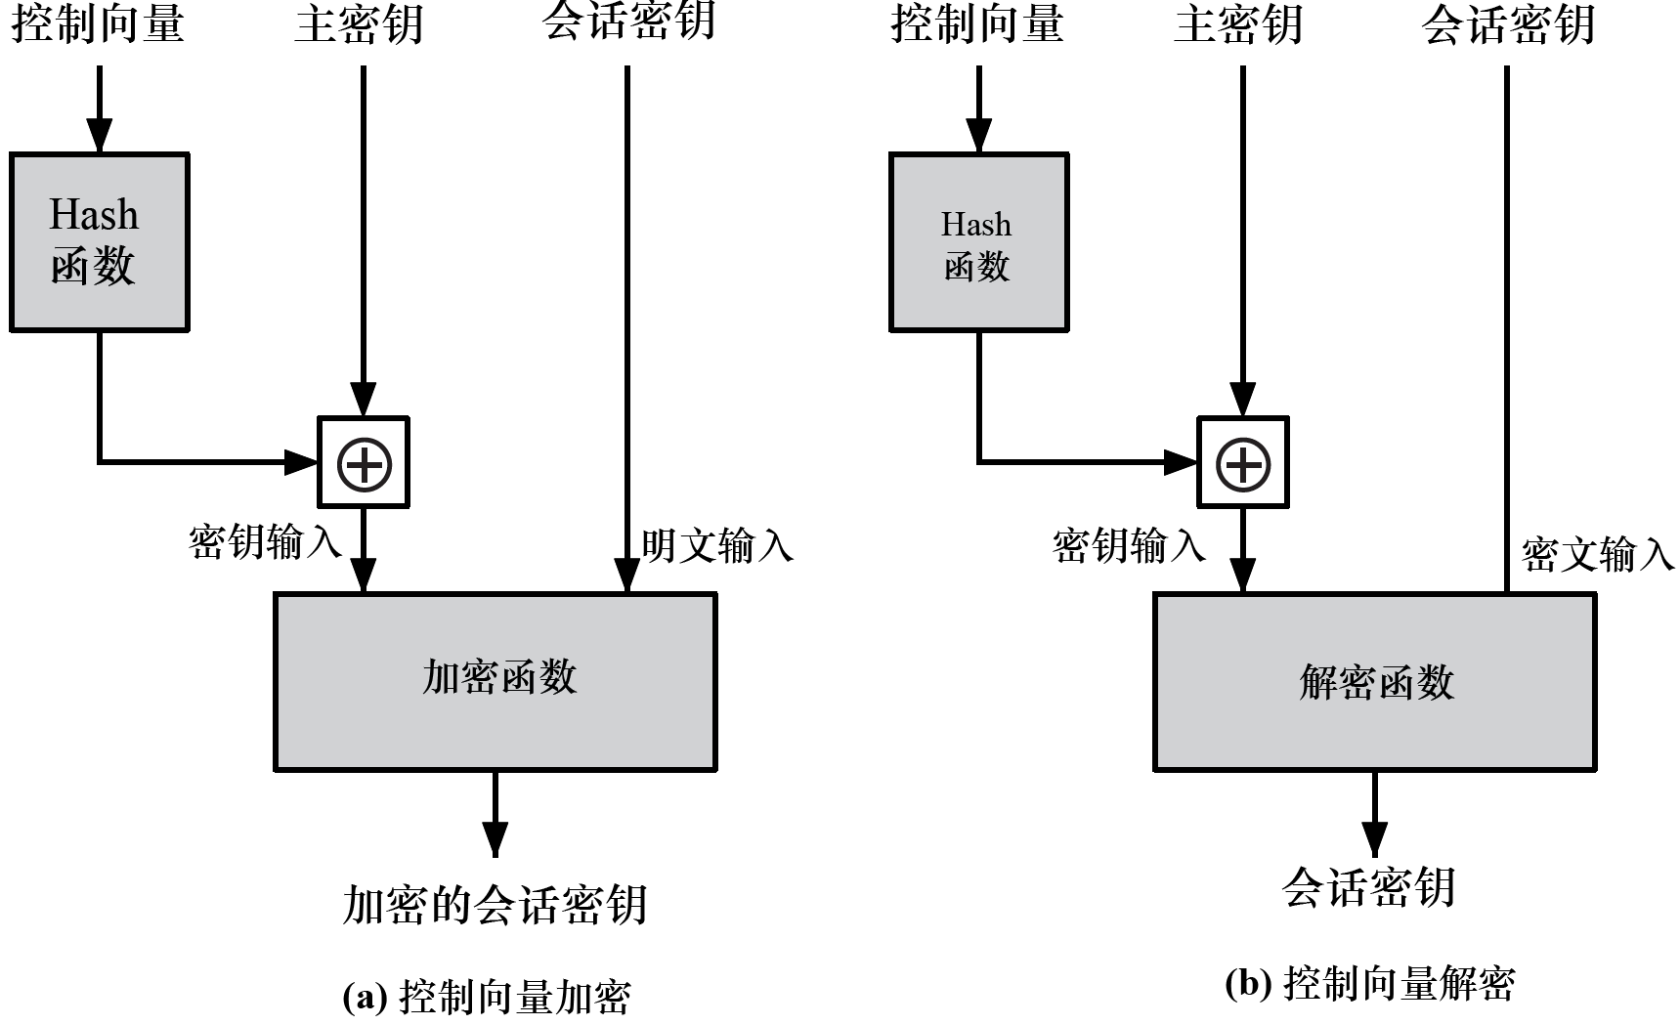
8.1.1 基于对称加密的对称密钥分发
带控制向量的加密及解密

Slide 20
8.1.2 基于非对称加密的对称密钥分发
公钥密码用于传统密码体制的密钥分配
公钥密码系统效率非常低
用于小块数据加密, 几乎不用于大数据块加密
可以提供保密和认证
用私钥加密可以保护信息内容
公钥加密的重要应用之一是用于密钥的加密分发

Slide 21
8.1.2 基于非对称加密的对称密钥分发
简单密钥分发方案(1979由Merkle提出)
A产生一个公私钥对{PU_{a}, PR_{a}}
A发送自己的标识ID_{a}和公钥PU_{a}给B
B产生一个会话密钥K_{s}, 并用A的公钥加密后(E(PU_{a}, K_{s}))发送给 A
A计算D(PR_{a}, E(PU_{a}, K_{s}))解密会话密钥
问题是容易受到主动攻击, 而通信双方却毫无察觉。

Slide 22
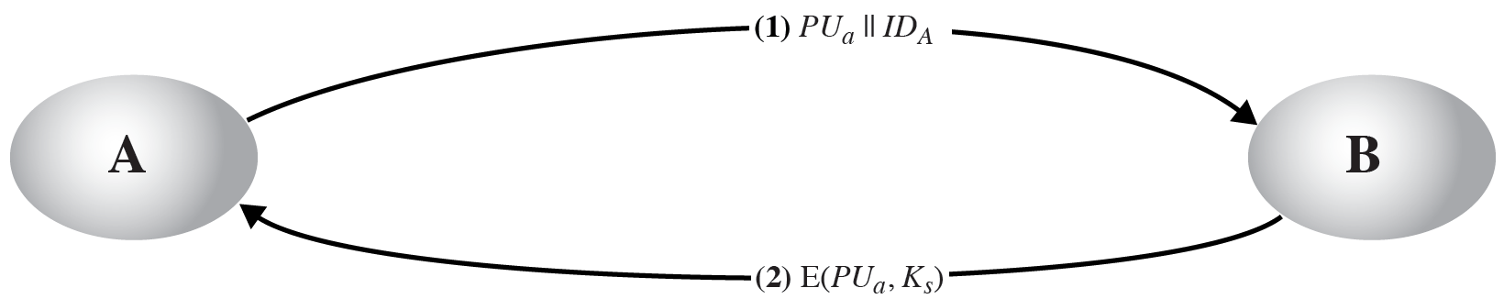
8.1.2 基于非对称加密的对称密钥分发
利用公钥加密建立会话密钥

Slide 23
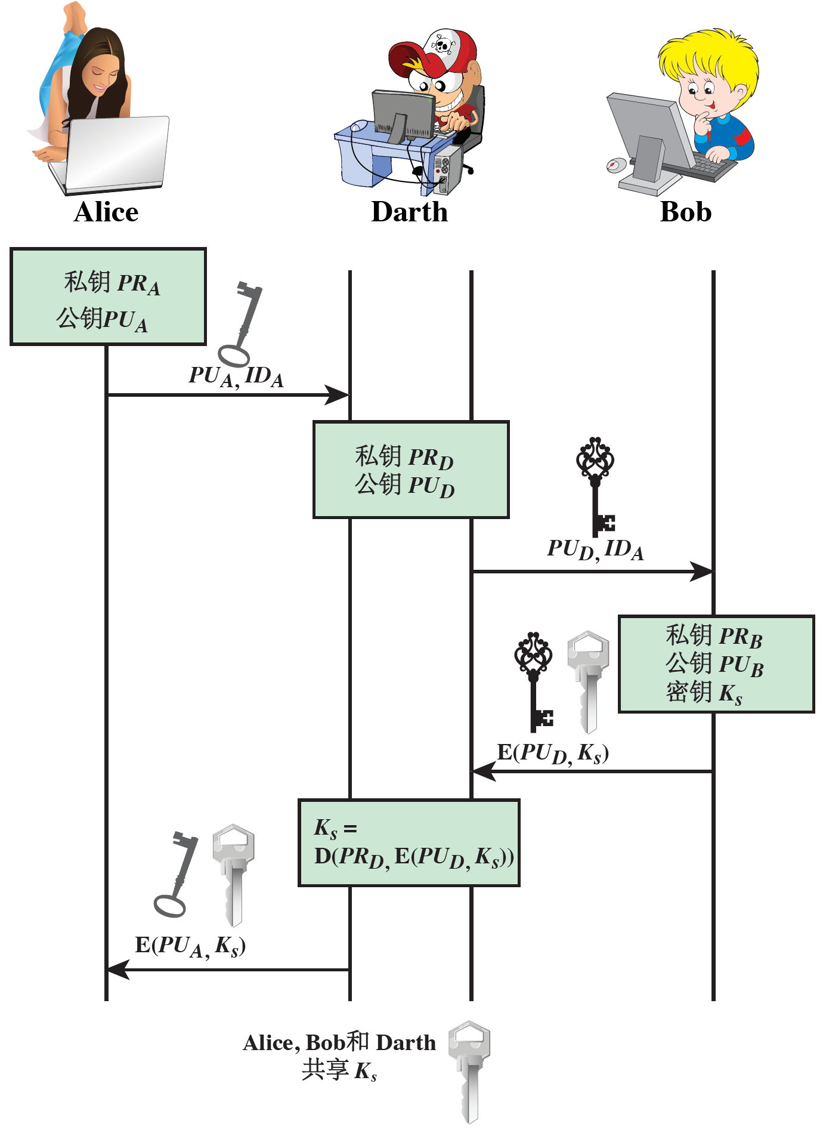
中间人攻击

Slide 24
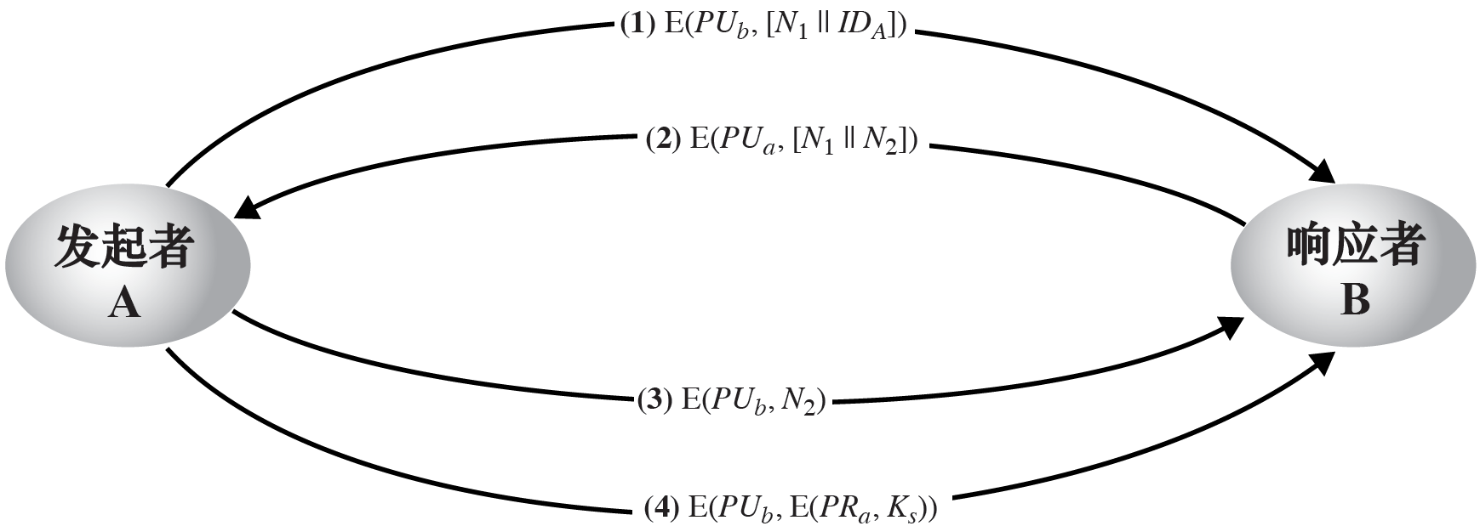
8.1.2 基于非对称加密的对称密钥分发
确保保密性和身份验证的密钥分发方案
利用公钥分发密钥

Slide 25
8.1.2 基于非对称加密的对称密钥分发
混合方式的密钥分配
保留私钥配发中心 (KDC)
每个用户与KDC共享一个主密钥
用主密钥分配会话密钥
公钥用于分配主密钥
在大范围分散用户的情况下尤其有用
三层结构
基本依据
性能: 相对于公钥加密会话密钥降低计算开销
向后兼容性

Slide 26
8.1.3 公钥分发
公钥分配方法
公开发布
公开可访问目录
公钥授权
公钥证书

Slide 27
8.1.3 公钥分发
公钥的公开发布
分发自己的公钥给接收者或广播给通信各方
例如: 把PGP的公钥放到消息的最后, 发布到新闻组或邮件列表中
缺点: 伪造
任何人都可以产生一个冒充真实发信者的公钥来进行欺骗
直到伪造被发现, 欺骗已经形成

Slide 28
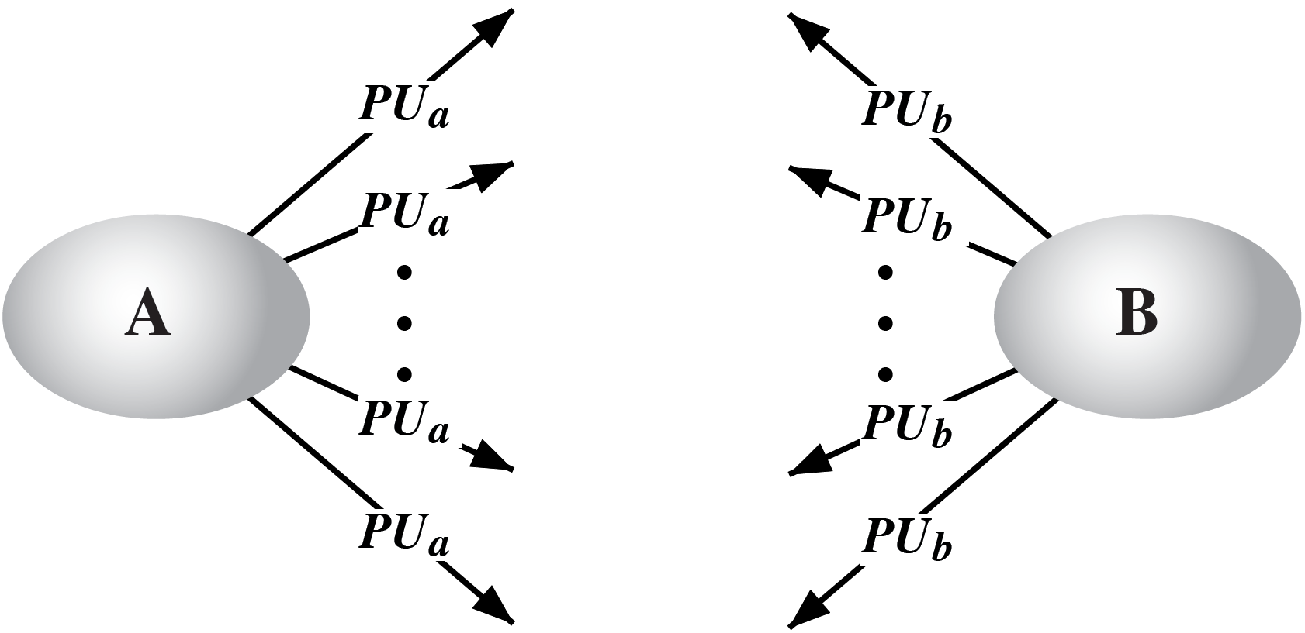
8.1.3 公钥分发
无控制的公钥发布

Slide 29
8.1.3 公钥分发
公开可访问的目录
用户通过使用一个公共的公钥目录可以获得更大程度的安全性, 由可信实体维护
目录应该是可信的, 特点如下:
包含 {姓名, 公钥} 目录项
通信方只能安全的注册到目录中
通信方可在任何时刻进行密钥更替
目录定期发布或更新
目录可被电子化地访问
缺点: 仍存在被篡改伪造的风险(计算出管理员密钥或篡改管理员的记录)

Slide 30
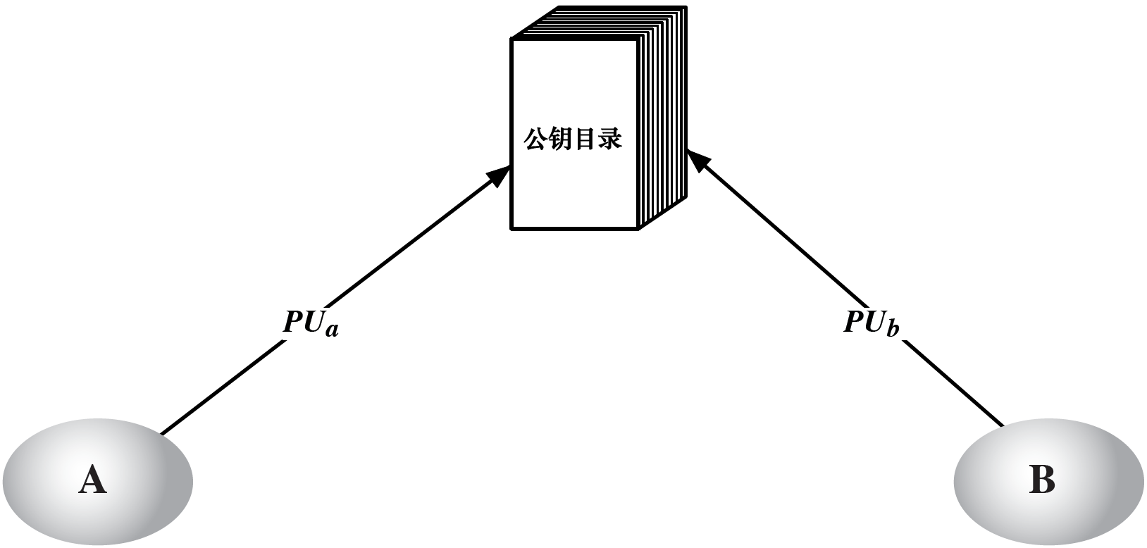
8.1.3 公钥分发
基于公钥目录的公钥发布

Slide 31
8.1.3 公钥分发
公钥授权
通过更加严格地控制目录中的公钥分配, 使公钥分配更加安全。
具有目录特性, 由中心管理员维护目录
每一通信方必须知道目录管理员的公钥
用户和目录管理员进行交互以安全地获得所希望的公钥
要与其他用户通信, 必须向目录管理员申请对方公钥。公钥管理员成为系统的瓶颈。

Slide 32
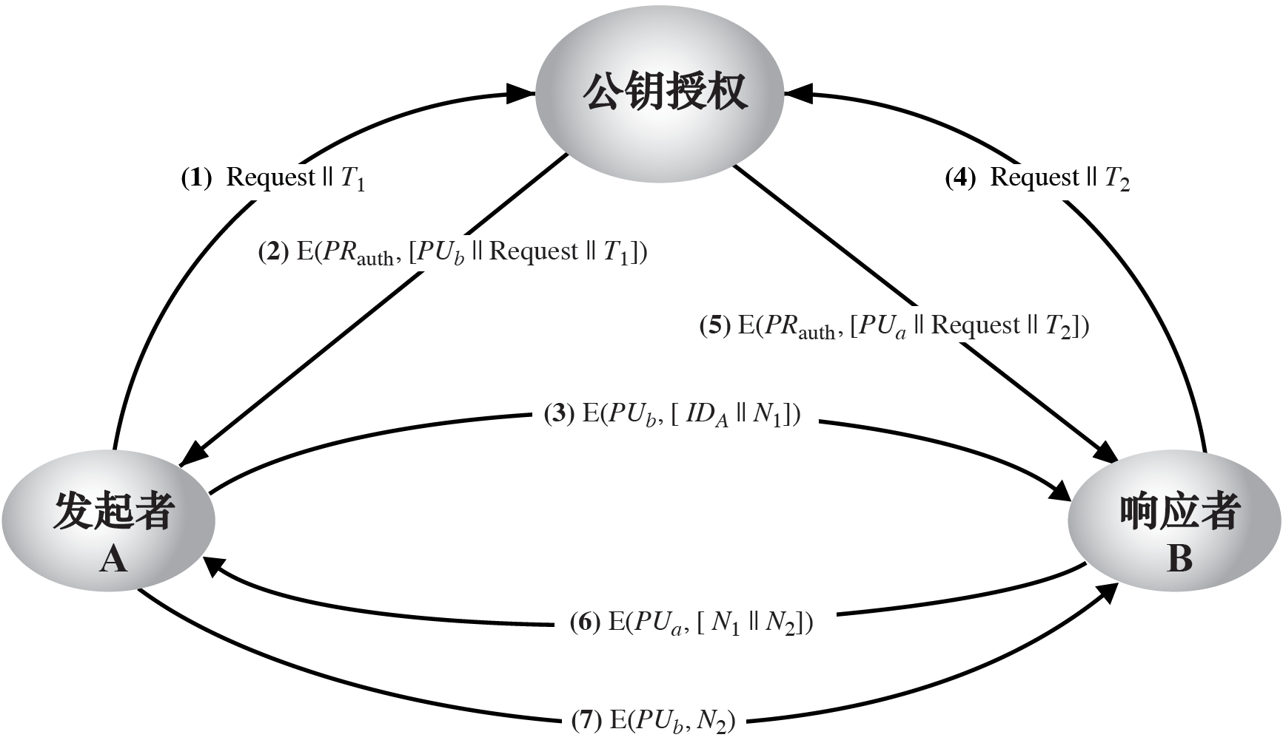
8.1.3 公钥分发
基于公钥授权的公钥分发方案

Slide 33
8.1.3 公钥分发
公钥证书
用证书进行密钥交换, 可以避免对公钥目录的实时授权访问
证书包含标识和公钥等信息
通常还包含有效期, 使用权限等其它信息
含有可信公钥或证书授权方(CA)的签名
知道证书授权方的公钥的所有人员都可以进行验证
例如: X.509标准

Slide 34
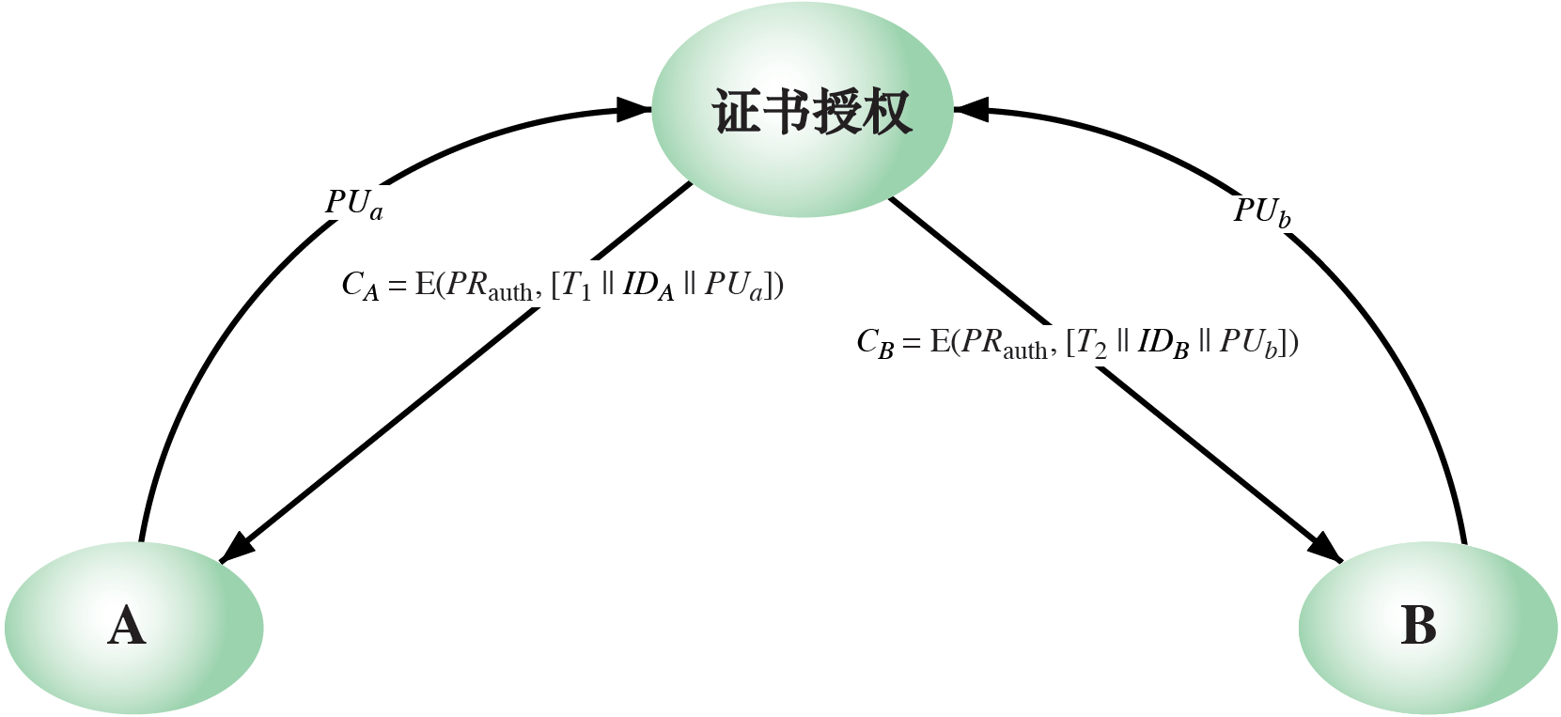
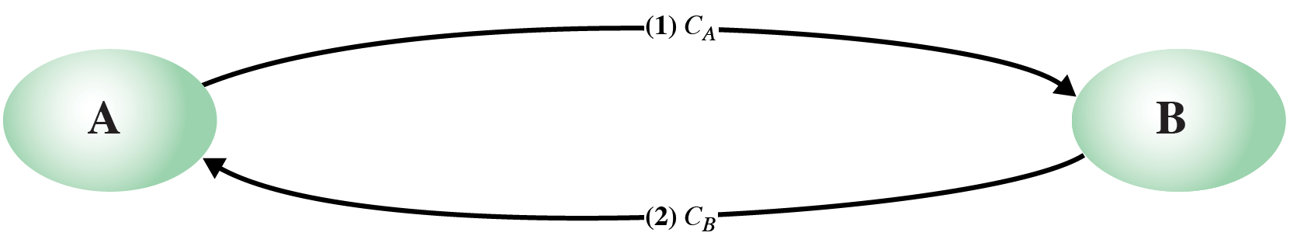
公钥证书的获得
公钥证书的交换

Slide 35
8.1.4 X.509证书
ITU-T X.500 目录服务的一部分
维护用户信息数据库的分布式服务器
定义了认证服务的框架
目录可存储公钥证书
由认证中心签名的用户的公钥
定义了认证协议
使用了公钥密码和数字签名技术
未作算法规定, 但推荐使用RSA
X.509 证书已得到了广泛地使用

Slide 36
8.1.4 X.509证书
X.509建议最早在1988年发布
1993年和1995年分别发布第二和第三个修订版
当前版本为第7版, 2012年发布
X.509定义的认证证书结构和认证协议已经被广泛应用于诸多应用过程
IPSec (提供了一种网络层的安全性)
SSL/TLS (解决传输层的安全性问题)
SET (用于保护Internet上的信用卡交易)
S/MIME (保证电子邮件安全, 侧重于商业和团体使用的标准)

Slide 37
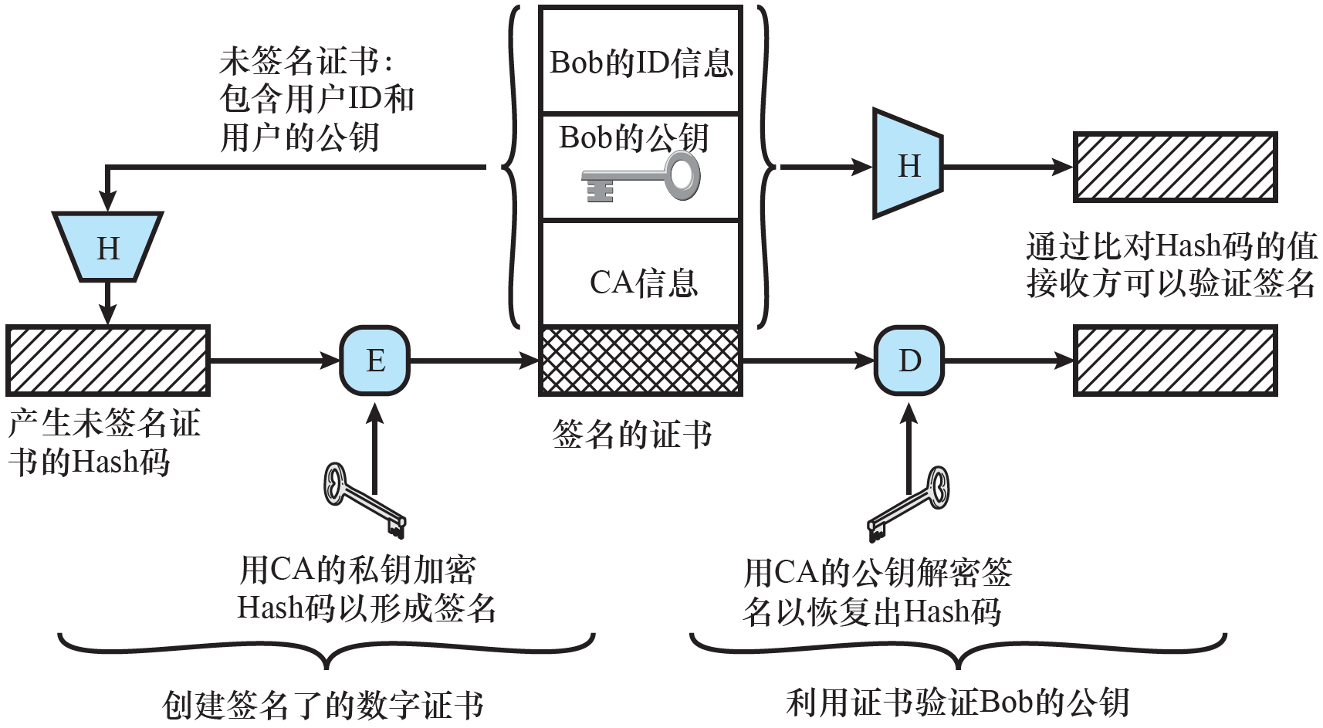
X.509公钥证书的应用

Slide 38
8.1.4 X.509证书
X.509证书由认证中心发放(CA), 包括:
版本号Version (1, 2, or 3)
序列号 (Serial number)
签名算法标识 (Signature algorithm identifier)
发行商名称 (Issuer name (CA))
有效期 (Period of validity (from - to dates))
证书主体名 (Subject name (name of owner))
发行商唯一标识 (Issuer unique identifier (v2+))
证书主体唯一标识 (subject unique identifier (v2+))
扩展 (Extension fields (v3))
签名 (Signature (of hash of all fields in certificate))

Slide 39
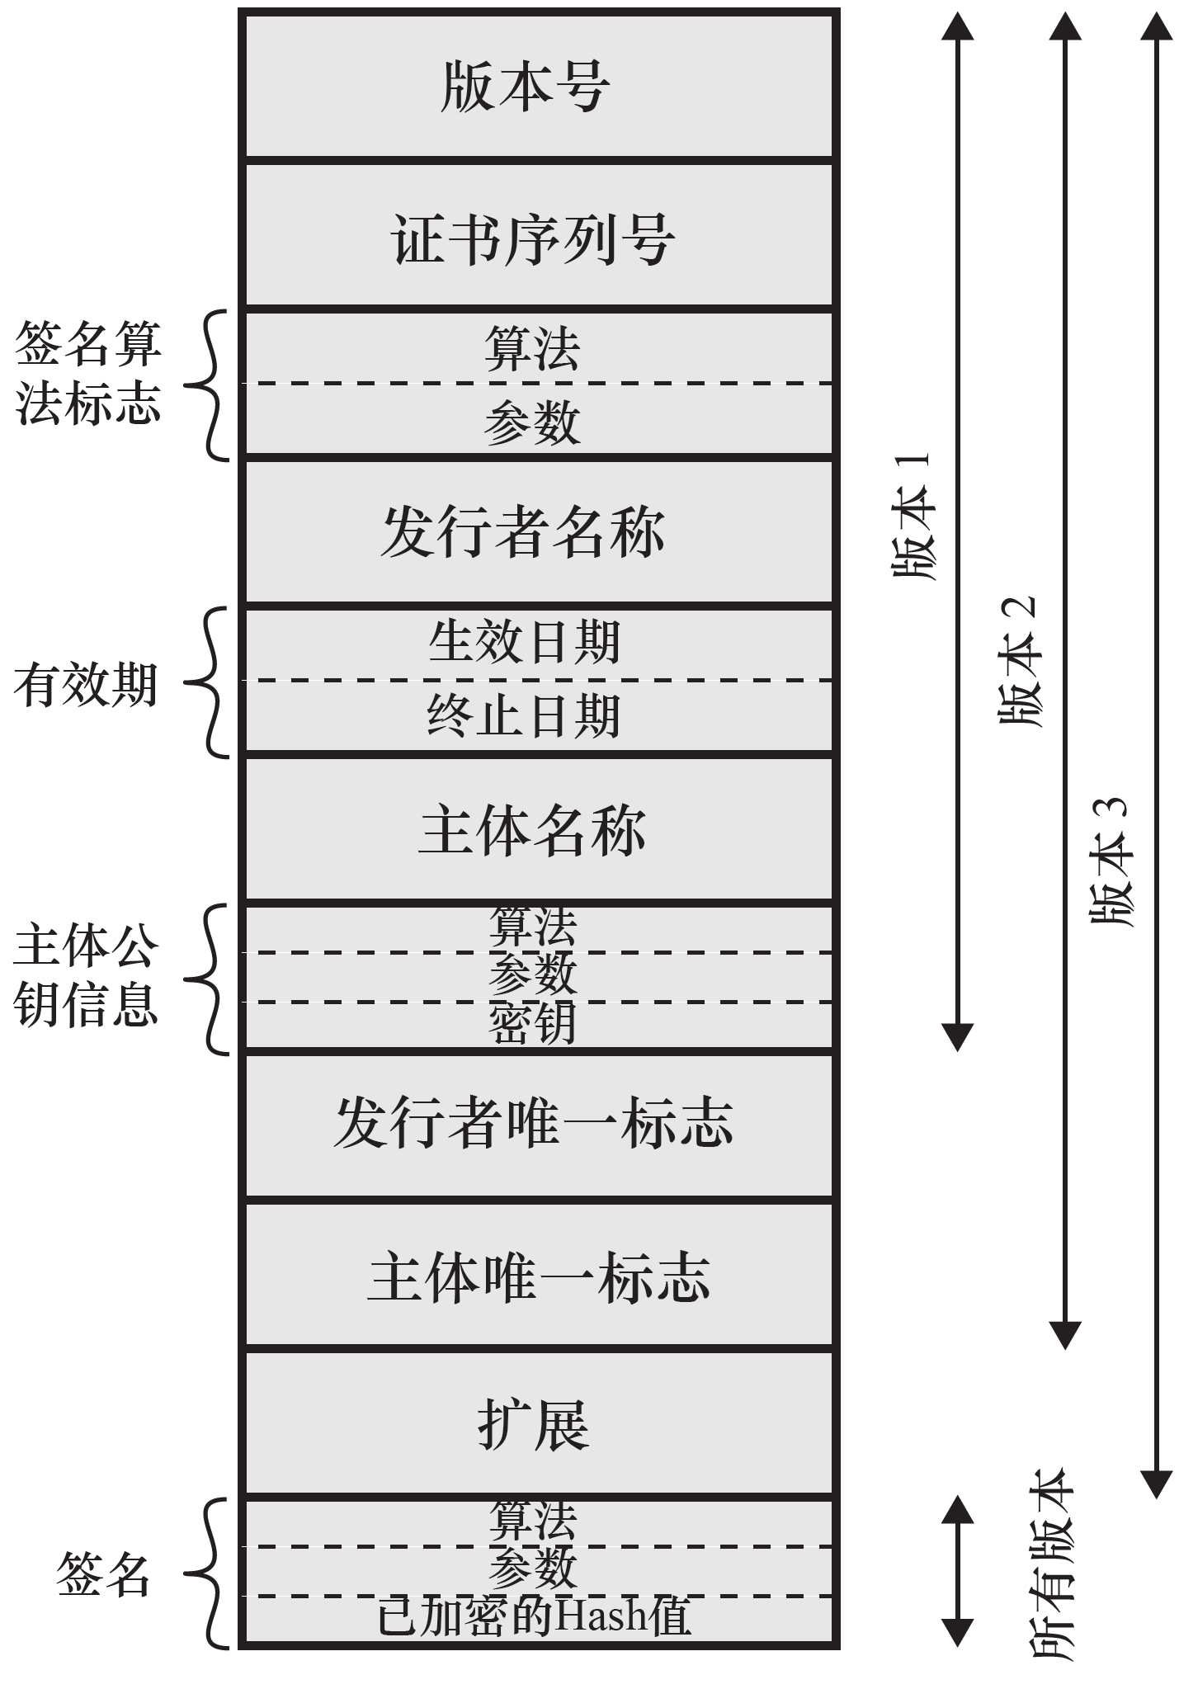
X.509证书格式

Slide 40
8.1.4 X.509证书
在X.509中, 证书机构Y颁发给用户X的证书表示为: Y<<X>>; Y对信息I进行的签名表示为Y{I}。
这样CA颁发给用户A的X.509证书可以表示为:
CA<<A>> = CA{V, SN, AI, CA, UCA, A, UA, Ap, T^{A}}
V: 版本号, SN: 序列号, AI: 算法标识, CA: 证书机构名称, UCA: CA的唯一标识, A: 用户的名称, UA: A的唯一标识, Ap: A的公钥, T^{A}: 有效期

Slide 41
8.1.4 X.509证书
获得一个用户证书
任何可以访问CA的用户都可以得到一个证书
只有CA可以修改证书
由于证书不能伪造, 所以证书可以放到一个公共目录中

Slide 42
8.1.4 X.509证书
CA 层次
如果两个用户共享同一个CA, 则两者知道彼此的公钥
否则, CA就要形成层次
用证书将层次中的各CA链接
每个CA有对客户的证书(前向)和对父CA的证书 (后向)
每一个客户信任所有父证书
层次中的所有其它CA的用户, 可以验证从一个CA获得的任何证书

Slide 43
8.1.4 X.509证书
例子
A获得X₁的证书, B获得X₂的证书, 若A不能获得X₂的公钥, 则只能读取B的公钥, 无法验证
若X₁和X₂相互颁发证书, 安全地交换公钥
A从目录获得X₁签名的X₂的公钥, 知道X₁的公钥, 可以得到X₂的公钥并验证证书
A再从目录中获得X₂颁发的B的证书, A已经得到X₂的公钥, 故可以验证B公钥的有效性
A到B的证书链: X₁<<X₂>>X₂<<B>>
B到A的证书链: X₂<<X₁>>X₁<<A>>
N长的证书链: X₁<<X₂>>X₂<<X₃>>…X_{N}<<B>>

Slide 44
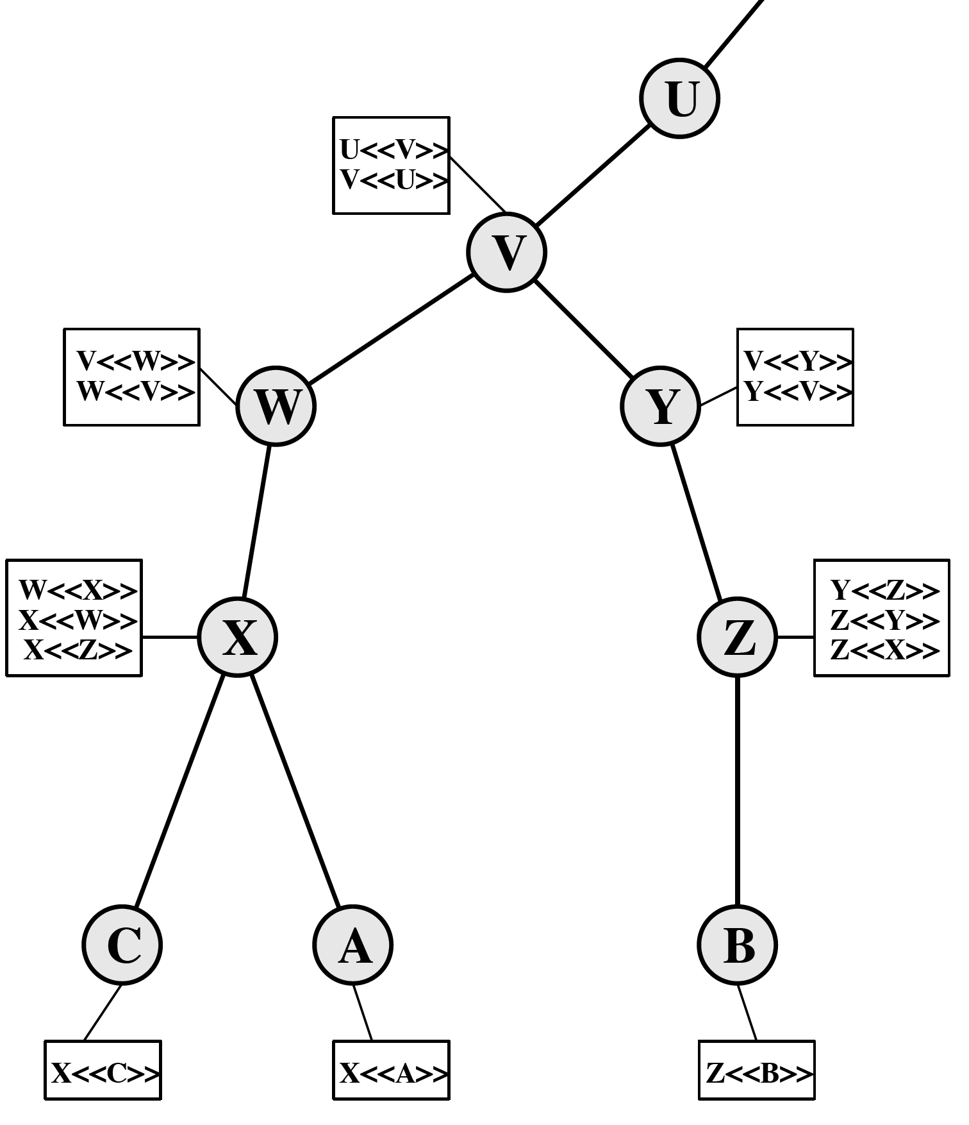
A到B:
X<<W>>W<<V>>V<<Y>>Y<<Z>>Z<<B>>
B到A:
Z<<Y>>Y<<V>>V<<W>>W<<X>>X<<A>>
X.509的层次结构: 一个假设示例

Slide 45
8.1.4 X.509证书
证书的撤销
证书有一个有效期, 新证书在旧证书失效前发放
过期前撤销, 例如:
用户的密钥被认为不安全了
用户不再信任该CA
CA证书被认为不安全了
CA维护一个证书撤销列表
证书撤销列表, Certificate Revocation List (CRL)
用户应该检查CA的CRL

Slide 46
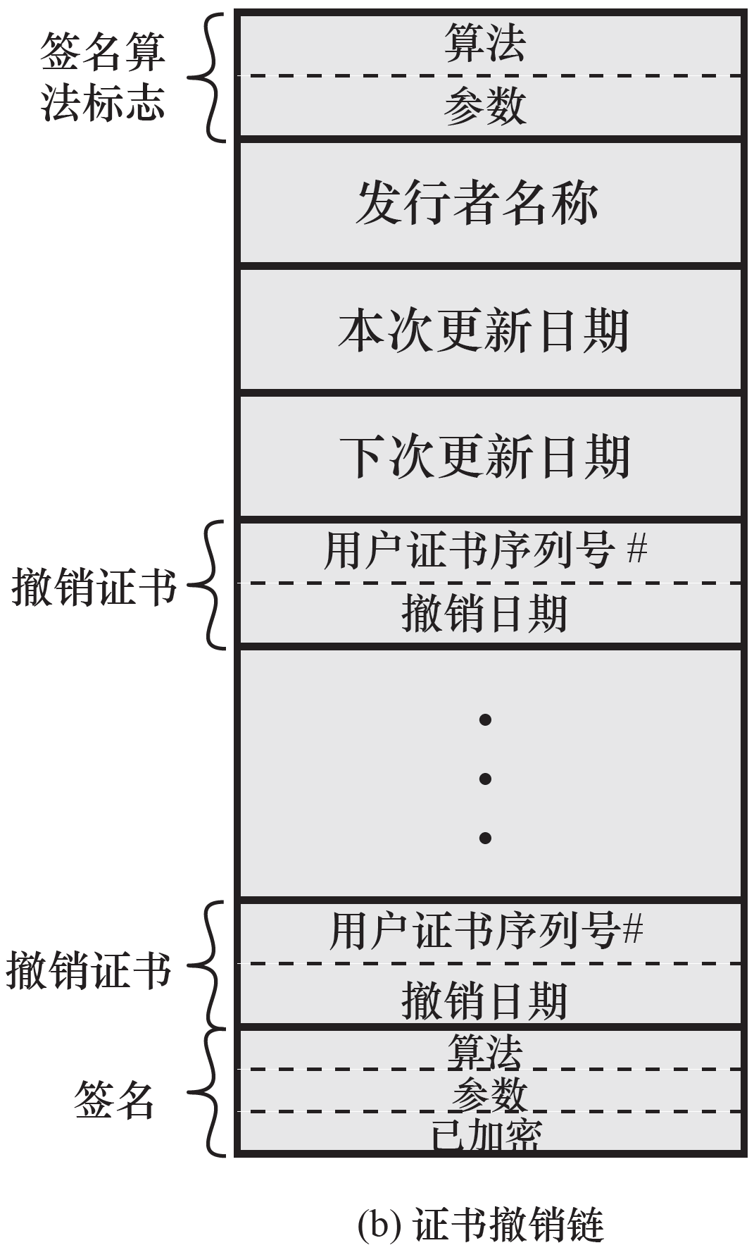

Slide 47
8.1.4 X.509证书
X.509 版本3
已经认识到证书中附加信息的重要性
支持一些应用, email/URL
标明安全策略细节
对证书的适用范围进行限制
不同时刻使用不同的密钥 (生命期管理)
增加了一些可选的扩展项
证书每一个扩展项都包括:
扩展标识
危险指示 (T/F)
扩展值

Slide 48
8.1.4 X.509证书
证书扩展项
密钥和策略信息
传达证书主体和发行商密钥相关的附加信息, 以及证书策略的指示信息, 如密钥用途
证书主体和发行商属性
支持可变的名字, 以可变的形式表示证书主体或发行商的某些属性, 如公司位置, 图片等。
证书路径约束
限制主体CA所发行的证书种类

Slide 49
8.1.5公钥基础设施PKI
PKI (Public Key Infrastructure)系统是由硬件、软件、人、策略和程序构成的一整套体系 (RFC 4949)
IETF的PKIX工作组在X.509的基础上, 建立一个可以构建网络认证的基本模型。

Slide 50
8.1.5公钥基础设施PKI
公钥基础设施 (PKI)
端实体
签证机构CA
注册机构RA (可选), 承担部分管理任务
证书撤销列表发布CRL (可选)
证书存储库

Slide 51
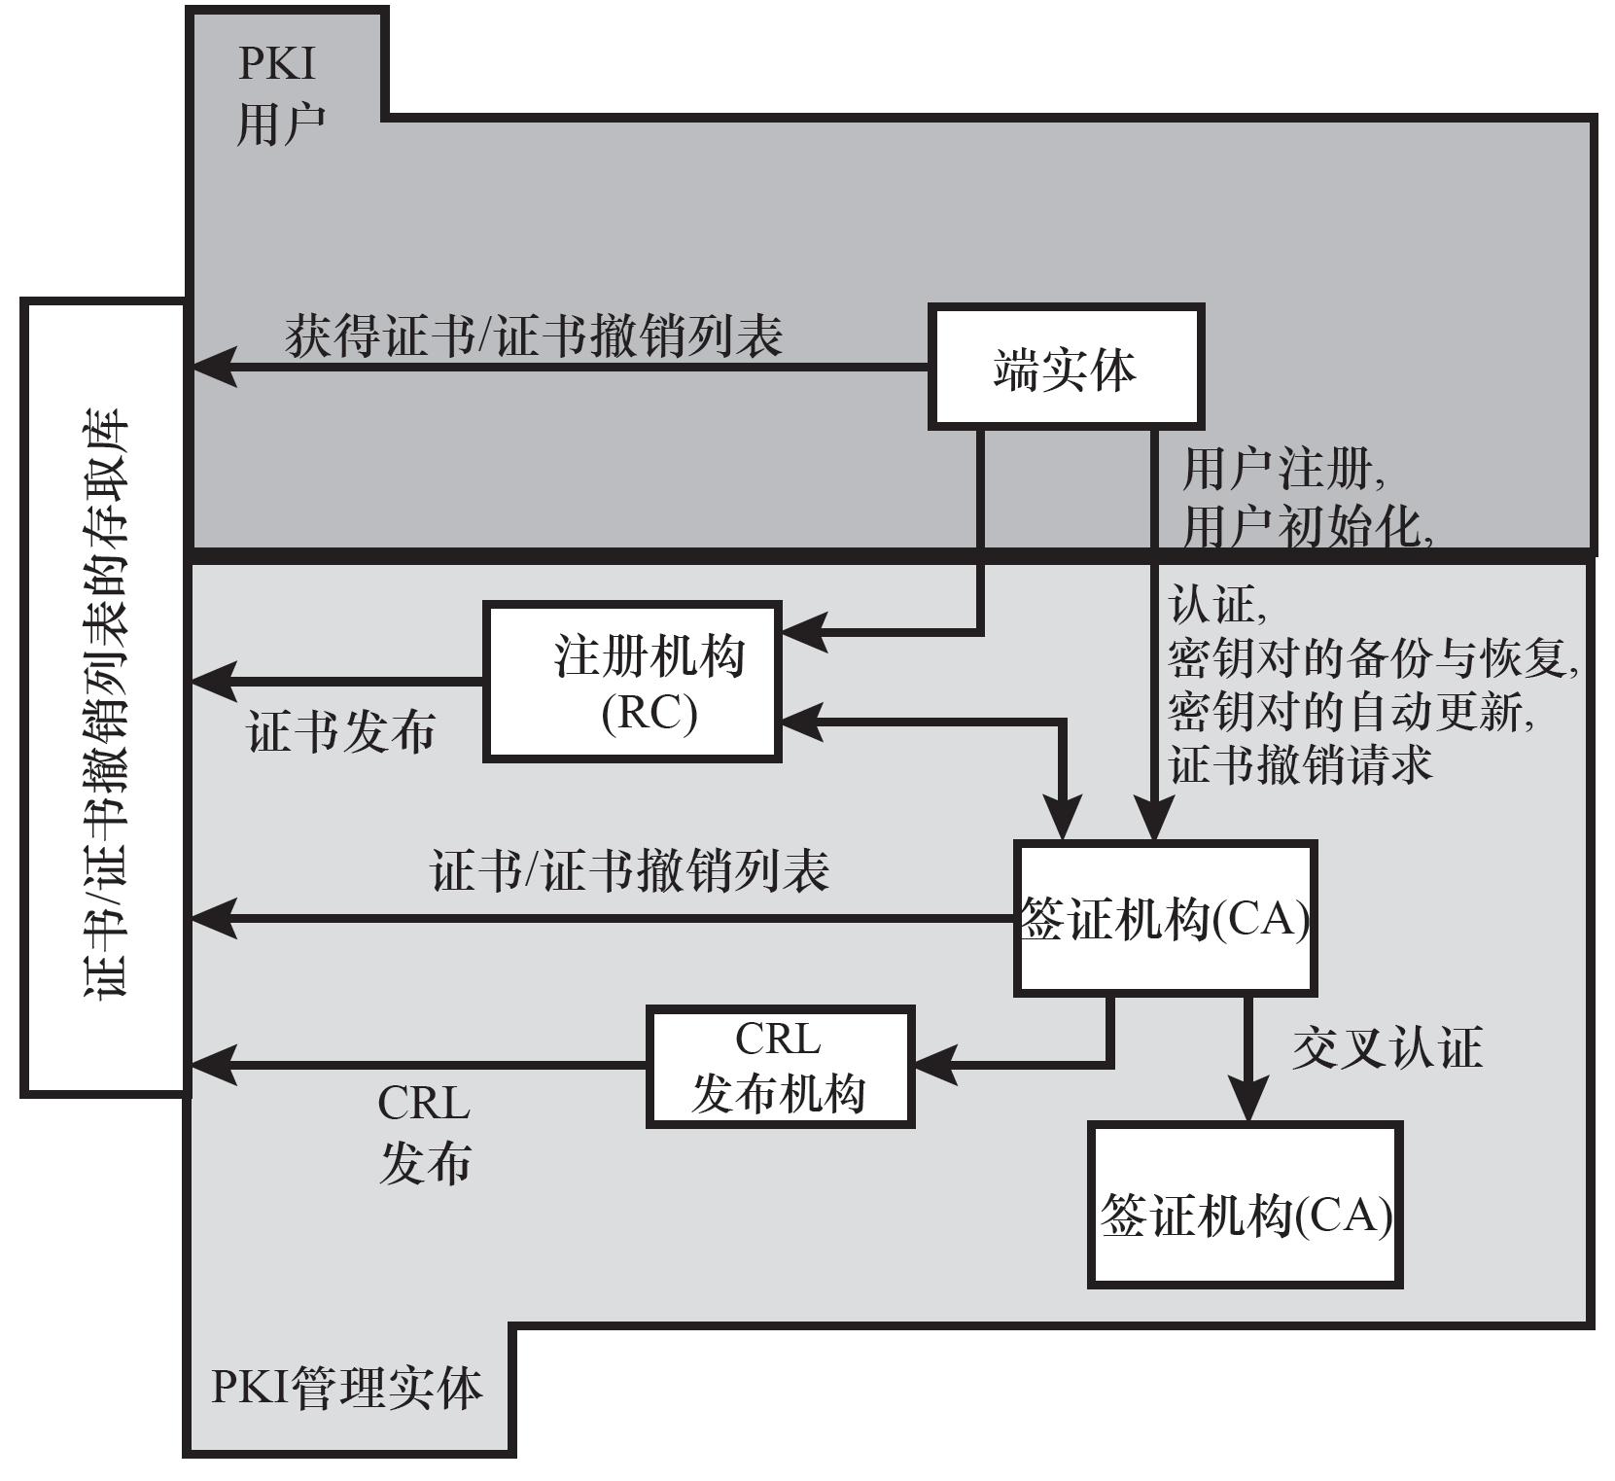
PKIX结构模型

Slide 52
8.1.5公钥基础设施PKI
PKIX管理任务
用户注册
初始化
认证
密钥对的恢复
密钥对更新
证书撤销请求
交叉认证

Slide 53
8.2 密码协议
Needham-Schroeder协议
Kerberos认证协议
改进的Diffie-Hellman密钥交换协议
身份识别方案
密码共享协议

Slide 54
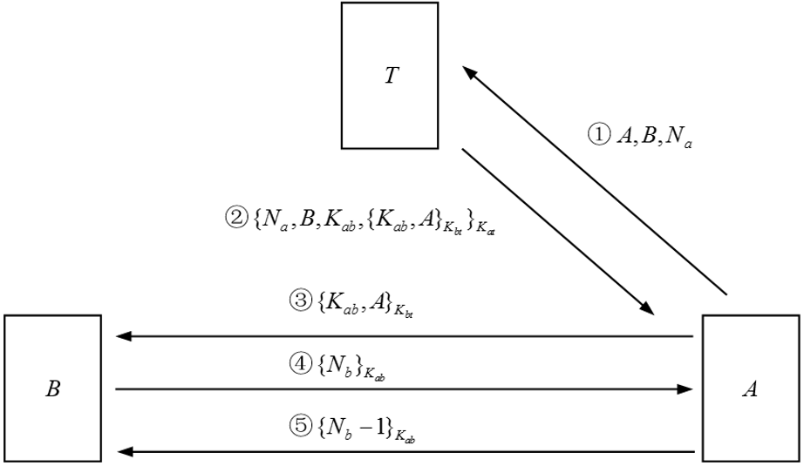
8.2.1 Needham-Schroeder协议
Needham-Schroeder协议
1978年提出, 非安全网络环境下, 借助可信第三方利用对称密码技术分配会话密钥
假设A和B分别与信任权威T建立了一个共享的静态密钥K_{at}和K_{bt}
A→T: A, B, N_{a}
T→A: {N_{a}, B, K_{ab}, {K_{ab}, A}_{Kbt}}_{Kat}
A→B: {K_{ab}, A}_{Kbt}
B→A: {N_{b}}_{Kab}
A→B: {N_{b}－1}_{Kab}

Slide 55
8.2.1 Needham-Schroeder协议
Needham-Schroeder协议说明
第①步中使用随机数的目的是为了防止假冒。
第④中B用会话密钥加密另一个随机数N_{b}, 并将加密结果发送给A。这样做的目的是使B相信第③步收到的消息不是一个重放。
实际上第③步就完成了密钥分配, 第④步和第⑤步执行的是认证功能。

Slide 56
8.2.2 Kerberos认证协议
Kerberos协议—利用对称密码分配会话密钥
由MIT提出的一种网络身份验证协议, 使用加密技术为C/S应用提供强身份验证。
基本思想来源于Needham-Schroeder协议。
Kerberos维护了一个中心数据库, 该库保存了每个用户的口令。
Kerberos拥有一个认证服务器 (AS), 用于对用户的认证。
Kerberos还引入了一个票据许可服务器 (TGS), 用于对服务和资源的访问控制。

Slide 57
8.2.2 Kerberos认证协议
Kerberos协议
假设A希望访问资源B。
A首先使用口令登陆到认证服务器 (AS), AS用口令加密一个票据许可票据(TGT)并发送给A, 这个票据包括了一个密钥K_{at}。
然后A利用K_{at}从TGS获得另一个访问资源B的票据。这个票据包括了会话密钥K_{ab}, 时戳T_{t}和有效期L。

Slide 58
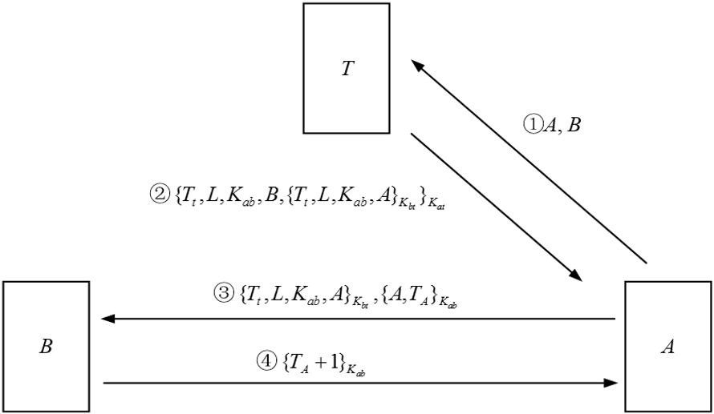
8.2.2 Kerberos认证协议
Kerberos协议—具体过程
A→T: A, B
T→A: {T_{t}, L, K_{ab}, B, {T_{t}, L, K_{ab}, A}_{Kbt}}_{Kat}
A→B: {T_{t}, L, K_{ab}, A}_{Kbt}, {A, T_{A}}_{Kab}
B→A: {T_{A}+1}_{Kab}

Slide 59
8.2.3 改进的Diffie-Hellman密钥交换协议
端到端协议
1992年, Diffie, Oorschot和Wiener提出了一个端到端协议(station-to-station protocol), 该协议是Diffie-Hellman密钥交换协议的一个改进, 增加了实体间的相互认证和密钥的相互确认。
它可以抵抗中间人攻击。

Slide 60
8.2.3 改进的Diffie-Hellman密钥交换协议
公开参数
设p是一个大素数, g∈Z_{p}是一个本原元。
每个用户U都有一个签名方案, 签名算法Sig_{U}, 验证算法Ver_{U}。
可信中心TA也有一个签名方案, 签名算法Sig_{TA}, 验证算法为Ver_{TA}。
每个用户U拥有一个证书:
C(U)=(ID_{U}, pk_{U}, Sig_{TA}(ID_{U}, pk_{U}))
其中ID_{U}为用户的身份信息, pk_{U}为用户的公钥, 证书C(U)由TA事先签发。

Slide 61
8.2.3 改进的Diffie-Hellman密钥交换协议
协议过程
A随机选取a(2≤a≤p-2), 计算y_{A}≡gª mod p, 并将y_{A}发送给B。
B随机选取b(2≤b≤p-2), 计算y_{B}≡g^{b} mod p, k≡y_{A}^{b} mod p和E_{B}=E_{k}(Sig_{B}(y_{A}, y_{B}))。
B将(C(B), y_{B}, E_{B})发送给A。
A首先验证C(B)的有效性, 计算k≡y_{B}ª mod p, 然后用k解密E_{B}得到B的签名Sig_{B}(y_{A}, y_{B}), 最后验证B的签名的有效性。

Slide 62
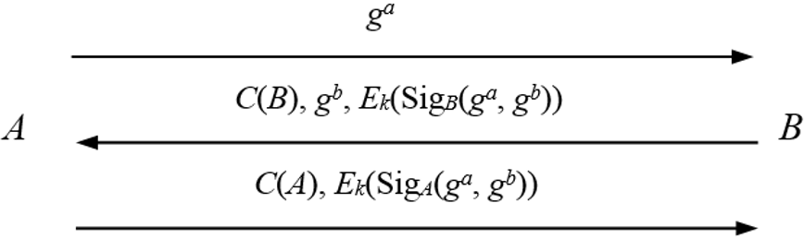
8.2.3 改进的Diffie-Hellman密钥交换协议
协议过程
A计算E_{A}=E_{k}(Sig_{A}(y_{A}, y_{B}))。
A将(C(A), E_{A})发送给B。
B首先验证C(A)的有效性, 然后用k解密E_{A}得到A的签名Sig_{A}(y_{A}, y_{B}), 最后验证A的签名的有效性。

Slide 63
8.2.4身份识别协议
身份识别的概念
身份识别(identification)就是让验证者相信正在与之通信的另一方就是所声称的那个实体, 其目的是防止假冒。
身份识别协议涉包含: 一个证明者P(prover)和一个验证者V(verifier)。

Slide 64
8.2.4身份识别协议
身份识别协议满足的条件
P能向V证明他的确是P。
P向V证明他的身份后, V没有获得任何有用的信息, 即V不能冒充成P, 向第三方证明他就是P。
除了P以外的第三者C以P的身份执行该协议, 能够让V相信他是P的概率可以忽略不计。
P能向V证明他的身份, 但又没有向V泄漏他的识别信息, 任何第三者都不能冒充P向V证明他是P。

Slide 65
8.2.4身份识别协议
身份识别分类
弱识别: 使用口令(password)、口令段(passphrase)、口令驱动的密钥等。
强识别: 通过向验证者展示与证明者实体有关的秘密信息来证明自己的身份。这种类型的识别常常采用挑战—应答(challenge-response)的方式进行。挑战是指一方随机地选取一个秘密数发送给另一方, 而应答是对挑战的回答。

Slide 66
8.2.4身份识别协议
Guillou-Quisquater身份识别方案
系统初始化
Guillou-Quisquater身份识别方案需要一个信任权威TA。
TA选择两个大素数p和q, 计算n=pq, 确定自己的签名算法Sig_{TA}和Hash函数h。
TA选取一个长度为40比特的素数k作为自己的公钥, 计算私钥a=k⁻¹ mod φ(n)
公开参数为n, k, h。

Slide 67
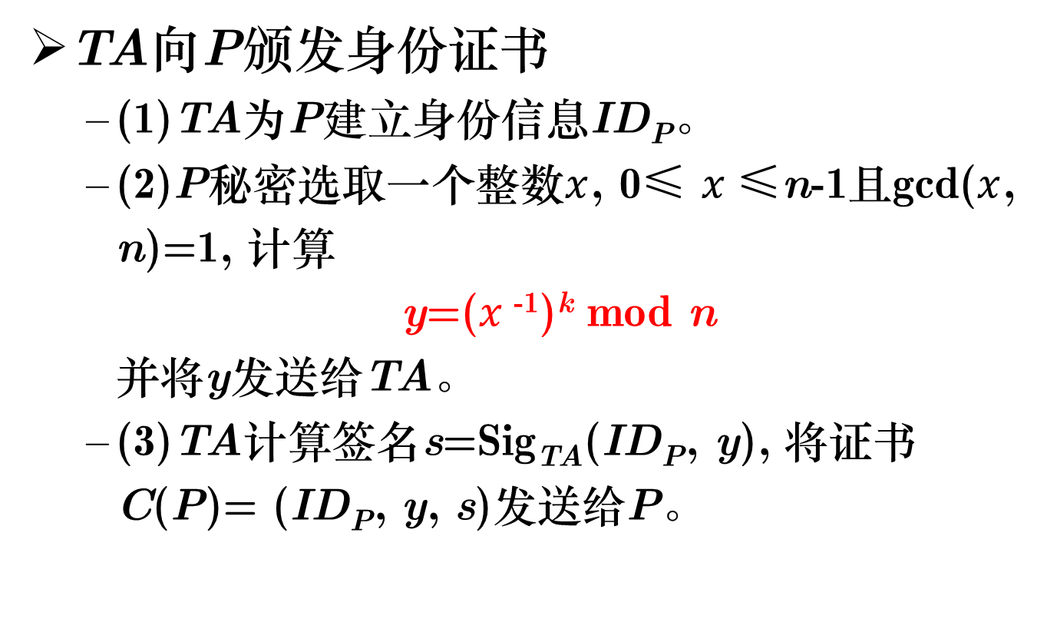
8.2.4身份识别协议
TA向P颁发身份证书
(1)TA为P建立身份信息ID_{P}。
(2)P秘密选取一个整数$x$, 0≤ $x$≤n-1且gcd($x$, n)=1, 计算
y=($x$⁻¹)^{k} mod n
并将y发送给TA。
(3)TA计算签名s=Sig_{TA}(ID_{P}, y), 将证书C(P)= (ID_{P}, y, s)发送给P。

Slide 68
8.2.4身份识别协议
P向V证明其身份
(1)P随机选取整数r, 1≤r≤n-1, 计算u=r^{k} mod n, 并将证书C(P)和u发送给V。
(2)V验证s是否是TA对(ID_{P}, y)的签名。如果是, V随机选取整数e, 0≤e≤k-1并把它发送给P。
(3)P计算v=rx^{e} mod n, 并将v发送给V。
(4)V验证是否有u=y^{e}v^{k} mod n。
如果成立, V就接受P的身份证明; 否则拒绝P的身份证明。

Slide 69
8.2.5 密码共享方案
保险柜中存放有10个人的共有财产, 要从保险柜中取出物品, 必须有半数以上的人在场才可取出,半数以下则不行。如何构造锁的设计方案?
导弹的发射控制、重要安保场所的通行检验, 通常需要多人同时参与才能生效。因此, 需要将秘密分给多人掌管, 并且由一定掌管秘密的人数同时到场才能恢复秘密。方案如何设计?

Slide 70
8.2.5 密码共享方案
秘密共享是现代密码学的一项重要技术, 是指将一个秘密分成许多份额, 然后秘密的分配给一群用户, 使得这群用户中有足够多的人员提供出份额才能重建原来的秘密, 单个用户根据自身的份额不可能重建原来的秘密。

Slide 71
8.2.5 密码共享方案
(k, n)门限方案
(k, n)门限方案(threshold schemes)是指将一个秘密s分成n个秘密份额s₁, s₂,…,s_{n}, 然后秘密分配给n个用户, 使得:
(1)由k个或多于k个用户持有的秘密份额s_{i}可恢复秘密s。
(2)由k-1个或更少个用户持有的秘密份额s_{i}不能获得关于秘密s的任何信息。
这里的k称为门限值, 且满足1≤k≤n。

Slide 72
8.2.5 密码共享方案
Shamir门限方案
1979年, Shamir提出了一个基于多项式拉格朗日插值的(k, n)门限方案。设p为一个素数, p≥n+1, 共享秘密为 s∈Z_{p}。
算法组成
假设由一个可信中心T来给这n个用户分配秘密份额, Shamir门限方案由份额分配算法和恢复算法构成。

Slide 73
8.2.5 密码共享方案
份额分配算法
T随机选择k−1个独立的系数a₁, a₂, ∙∙∙, a_{k-1} ∈Z_{p}, 定义a₀=s, 建立一个多项式
f(x)=a₀+a₁x+ ∙∙∙+a_{k-1}x^{k-1}
T选择n个互不相同的元素x₁, x₂,∙∙∙, x_{n}∈Z_{p},并计算y_{i}≡f(x_{i}) mod p, 1≤i≤n。最直接的方法是令x_{i}=i。
将(x_{i}, y_{i})分配给用户U_{i}, 1≤i≤n, 其中x_{i}公开, y_{i}为U_{i}的秘密份额。

Slide 74
8.2.5 密码共享方案
恢复算法
任何k个或更多的用户将他们的份额集中起来。这些份额提供了k个不同的点(x_{i}, y_{i}), 可以通过拉格朗日插值计算出f(x)的系数a_{i}, 0≤i≤k-1。计算f(0)=a₀=s得到秘密s。
对于一个次数小于k的未知多项式f(x)来说, 给定k个点(x_{i}, y_{i}), 1≤i≤k, 我们可以根据拉格朗日插值公式进行重建

Slide 75
8.2.5 密码共享方案
由f(0)= a₀=s, 共享的秘密可以表示成

Slide 76
8.2.5 密码共享方案
例子
设k=3, n=5, p=13, s=10, 选取a₁=5, a₂=2, f(x)≡(10+5x+2x²) mod 13。
5个份额计算如下:
y₁=f(1)=10+5+2≡4 mod 13
y₂=f(2)=10+10+8≡2 mod 13
y₃=f(3)=10+15+18≡4 mod 13
y₄=f(4)=10+20+32≡10 mod 13
y₅=f(5)=10+25+50≡7 mod 13

Slide 77
8.2.5 密码共享方案
任意取出3个份额就可以恢复秘密信息s=10。例如取出(1, 4), (2, 2), (5, 7), 秘密信息s可以通过下式计算

